Slide 1

РЕЗУЛЬТАТЫ
ВНУТРЕННЕЙ ОЦЕНКИ КАЧЕСТВА ОБРАЗОВАТЕЛЬНОЙ ДЕЯТЕЛЬНОСТИ РИ(Ф) МПУ
Заседание Ученого Совета
г. Рязань 28 апреля 2023 года

Slide 2
ВСОК – внутренняя система оценки качества образовательной деятельности и подготовки обучающихся
Основными видами оценочных процедур в Институте являются:
оценка качества подготовки обучающихся;
оценка качества ООП ВО и СПО;
оценка качества работы педагогических работников;
оценка удовлетворенности качеством образования участниками образовательного процесса (обучающимися, педагогическими работниками и работодателями);
оценка условий и ресурсного обеспечения образовательной деятельности (материально-технического, учебно-методического, библиотечно-информационного обеспечение);
оценка показателей, характеризующих общие критерии оценки качества условий осуществления образовательной деятельности в Институте, а именно: открытость и доступность информации об организации ОД; комфортность условий в которых осуществляется ОД; доступность услуг для инвалидов; доброжелательность, вежливость работников; удовлетворенность условиями ведения ОД Институтом

Slide 3
1. Оценка качества подготовки обучающихся по ООП ВО и СПО:
- текущий контроль,
- промежуточная аттестация,
- электронные портфолио,
- контроль остаточных знаний (ФЭПО – с мая 2023 г.),
- олимпиады,
- ГИА и др.
РИ(Ф) МПУ

Slide 4
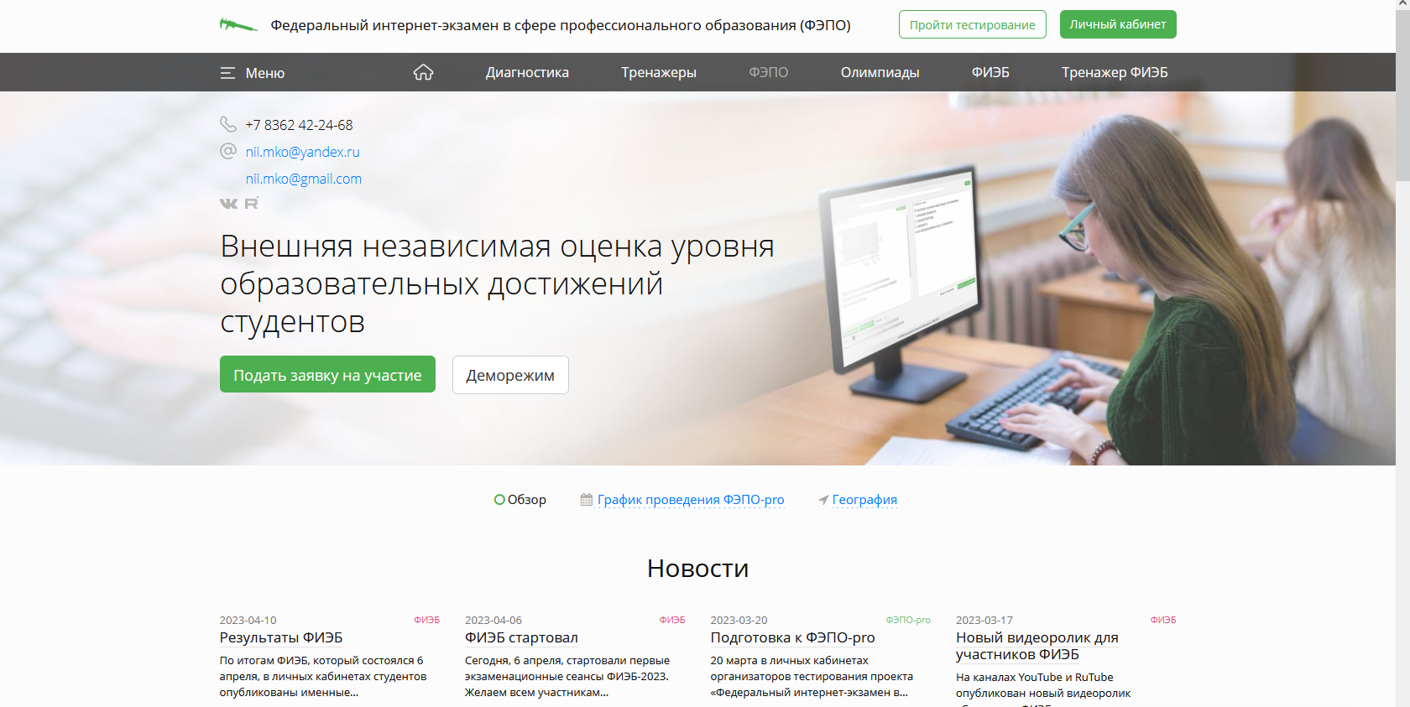
С мая 2023 года – участвуем в программах ФЭПО и ФЭПО-pro

Slide 5



СЕРТИФИКАТ КАЧЕСТВА по результатам ФЭПО

Slide 6


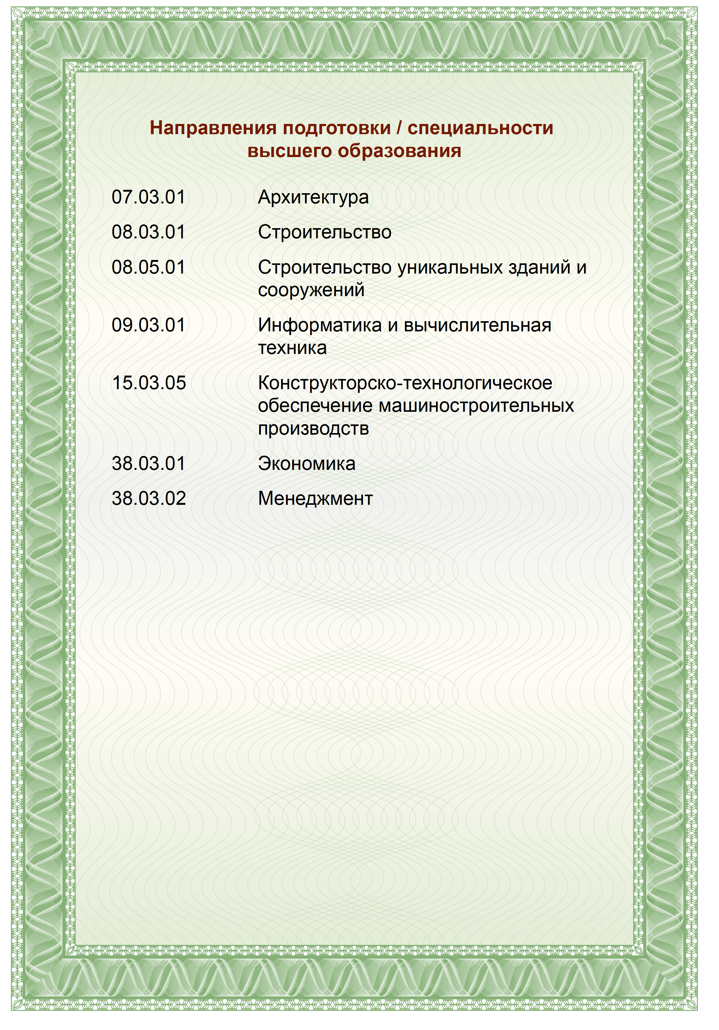
СЕРТИФИКАТ КАЧЕСТВА по результатам ФЭПО-pro

Slide 7
1. Оценка качества ООП ВО и СПО:
– соответствие ООП требованиям соответствующего ФГОС;
– наличие и качество разработки основных составляющих ООП (общей характеристики образовательной программы; учебного плана; календарного учебного графика; рабочих программ дисциплин (модулей), практик; оценочных материалов; методических материалов; программы ГИА; рабочей программы воспитания и календарного плана воспитательной работы;
– наличие внешней(-их) рецензии(й), подготовленной(-ых) работодателями и/или их объединениями, представителями отраслевой науки;
– востребованность ООП по результатам приемной кампании (количество поданных заявлений, средний балл единого государственного экзамена (далее — ЕГЭ) абитуриентов, количество зачисленных на 1 курс);
– отзывы работодателей о качестве подготовки выпускников по ООП (в Анкете «Удовлетворенность работодателями»).
РИ(Ф) МПУ

Slide 8
Востребованность ООП ВО по результатам приемной кампании 2022

Slide 9
2.1 Оценка удовлетворенности качеством образовательной деятельности ППС за 2022 год
РИ(Ф) МПУ

Slide 10
Количество педагогических работников, прошедших анкетирование по кафедрам
Всего ППС – 69 человек (по штату), из них приняли участие в анкетировании – 43 человека (62%)

Slide 11
Критерии оценивания
< 50% - Неудовлетворенность
50% ≤ x < 65% - Частичная неудовлетворенность
65% ≤ x < 80% - Частичная удовлетворенность
≥ 80% - Полная удовлетворенность
Преподаватели оценивали критерии по 5-балльной шкале (от 1 до 5),
Где:
1 – “не удовлетворяет”,
5 – “полностью удовлетворяет”

Slide 12
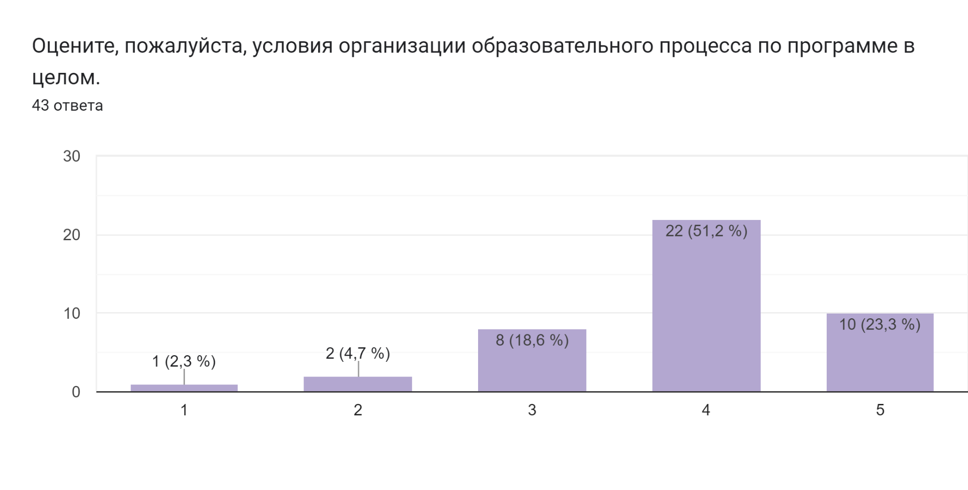
Общие результаты анкетирования ППС

Slide 13
Общие результаты анкетирования и степень удовлетворенности образовательной деятельностью педагогическими работниками в целом по Институту
Результаты анкетирования
Вопросы педагогическим работникам |  | Средний балл | Результаты анкетирования, % | Количество прошедших анкетирование
1. | Насколько часто Вы используете современные методики ведения занятий в рамках преподаваемого курса? | 4,3 | 86% | 43
2. | Удовлетворяет ли Вашим потребностям участие в научных семинарах, конференциях? | 4,0 | 80%
3. | Как часто Вы публикуетесь в отечественных рецензируемых изданиях? | 3,7 | 74%
4. | Как часто Вы публикуетесь в зарубежных базах данных? | 1,9 | 38%
5. | Как часто Вы проходите обучение на курсах повышения квалификации? | 3,7 | 74%
6. | Оцените качество учебно-методического обеспечения ООП | 3,4 | 69%
Удовлетворенность условиями реализации программы |  | Суммарный средний балл: 3,5 | 70%
7. | Насколько Вы удовлетворены условиями организации труда на кафедре и оснащенностью своего рабочего места? | 3,9 | 78%
8. | Насколько вы удовлетворены качеством аудиторий, помещений кафедр, учебных лабораторий и оборудования? | 3,5 | 70%
9. | Удовлетворяет ли Вас качество фондов читального зала и библиотеки? | 4,0 | 79%
10. | Оцените, пожалуйста, качество подключения к ЭБС из любой точки, где есть сеть «Интернет» как внутри ОО, так и вне ее. | 4,2 | 84%
11. | Оцените, пожалуйста, наполненность ЭБС методическими материалами, учебниками и т.п. для достижения обучающимися предполагаемых результатов обучения по профилю реализуемой программы. | 3,9 | 79%
12. | Оцените, пожалуйста, качество функционирования ЭИОС | 3,8 | 76%
13. | Удовлетворяет ли Вас техническая и информационная оснащенность учебного процесса (оборудование для реализации ООП, доступ к базам данных) | 3,4 | 69%
Удовлетворенность материально-техническим и учебно-методическим обеспечением программы |  | Суммарный средний балл: 3,8 | 76%
14. | Насколько Вы удовлетворены сочетанием педагогической и исследовательской деятельности | 3,7 | 73%
15. | Оцените, пожалуйста, доступность информации, касающейся учебного процесса, внеучебных мероприятий | 4,2 | 83%
16. | Какова Ваша удовлетворенность условиями работы и услугами, имеющимися в ОО? | 3,7 | 75%
17. | Оцените, пожалуйста, условия организации образовательного процесса по программе в целом. | 3,9 | 78%
Общая удовлетворенность условиями организации образовательного процесса по программе |  | Суммарный средний балл: 3,8 | 77%
 | Степень удовлетворенности на данный момент | Процентная удовлетворенность
 | Частичная удовлетворенность – 3,7 | 75%

Slide 14
2.2 Оценка удовлетворенности качеством образовательной деятельности работодателями за 2022 год
РИ(Ф) МПУ

Slide 15
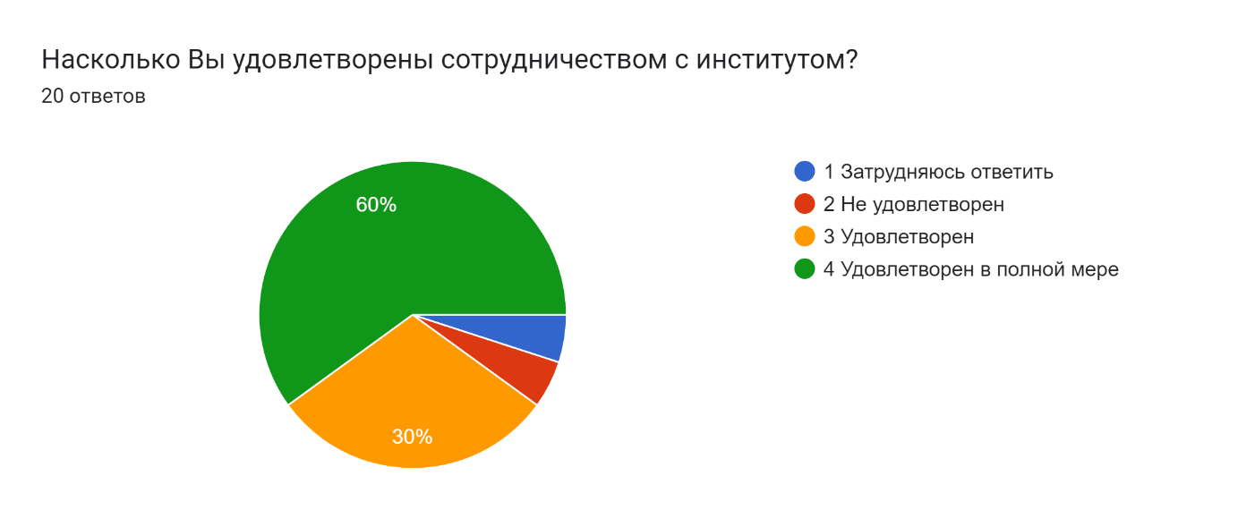
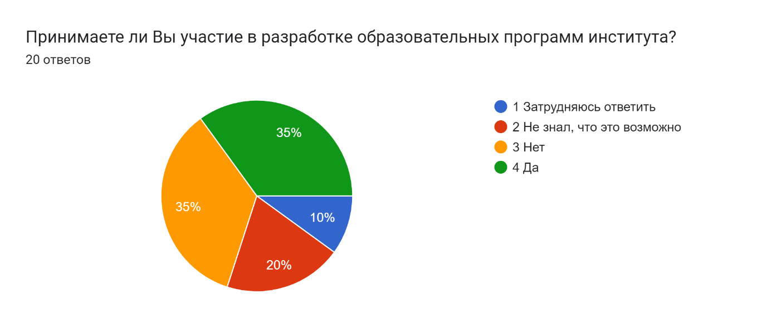
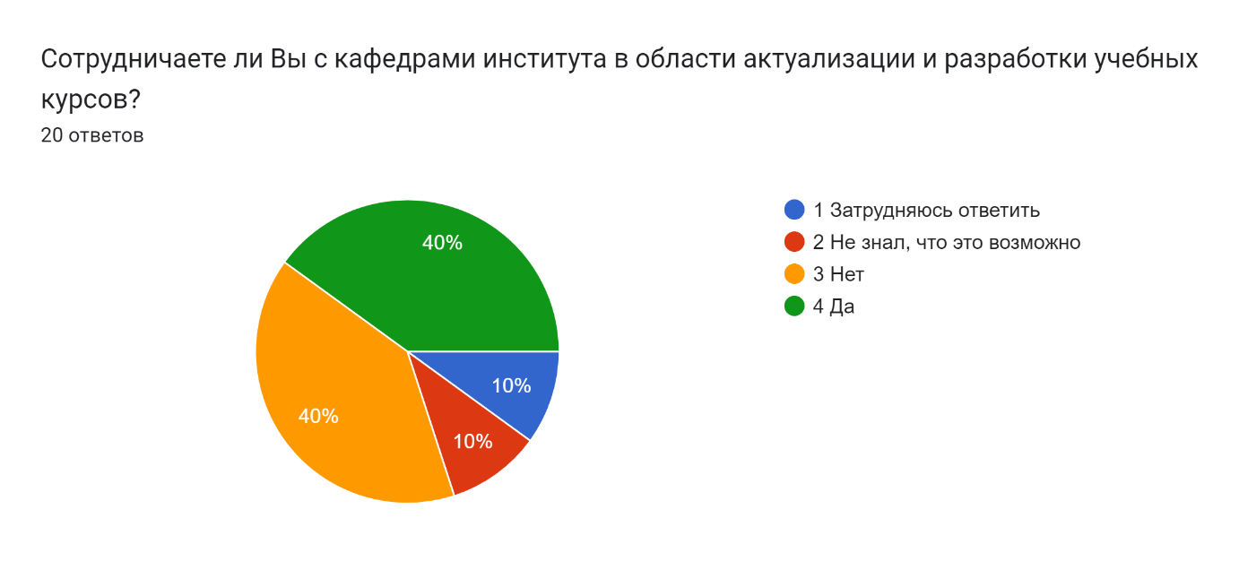
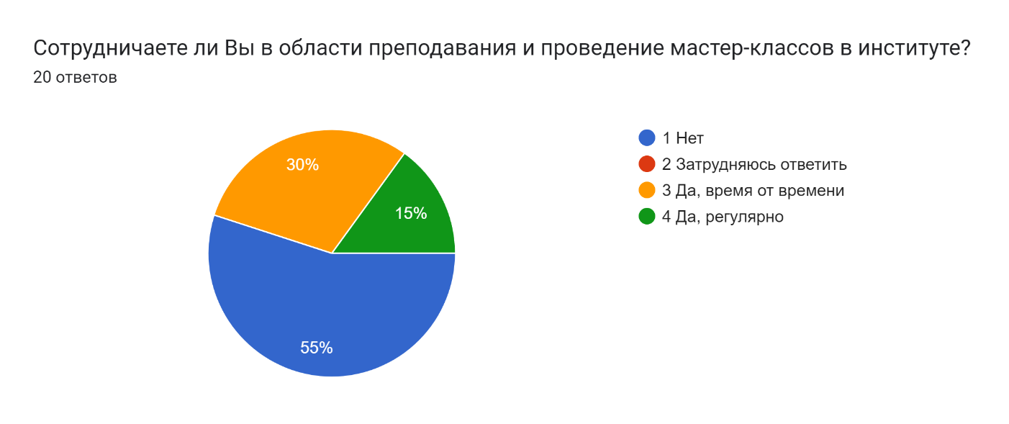
Ответы работодателей по критериям 4-хбалльной шкалы

Slide 16
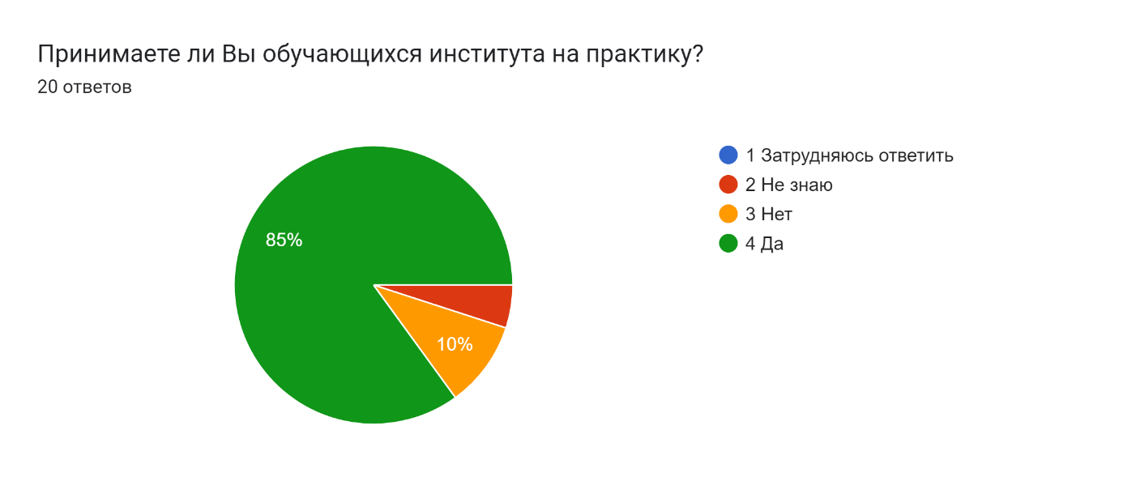
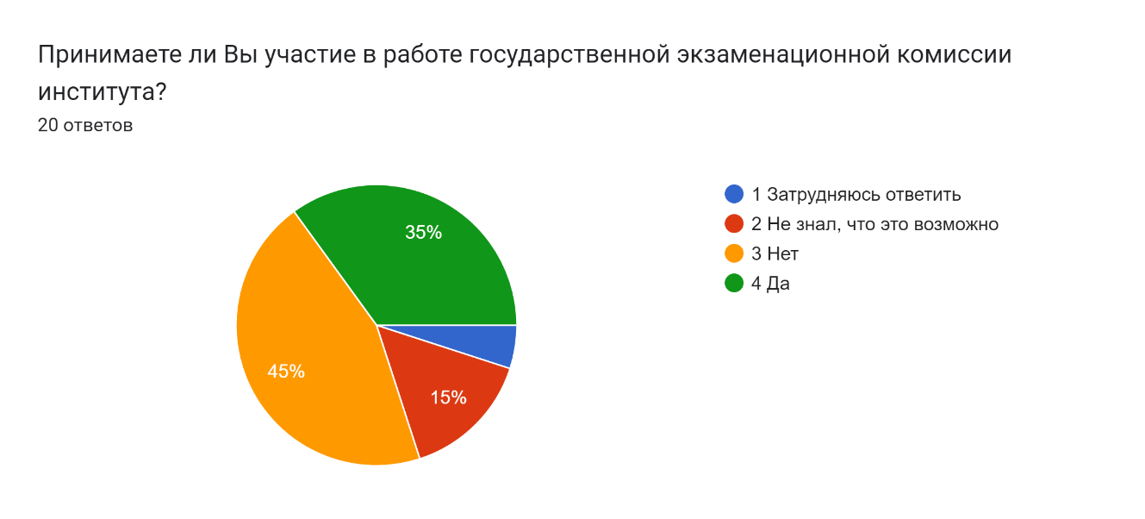
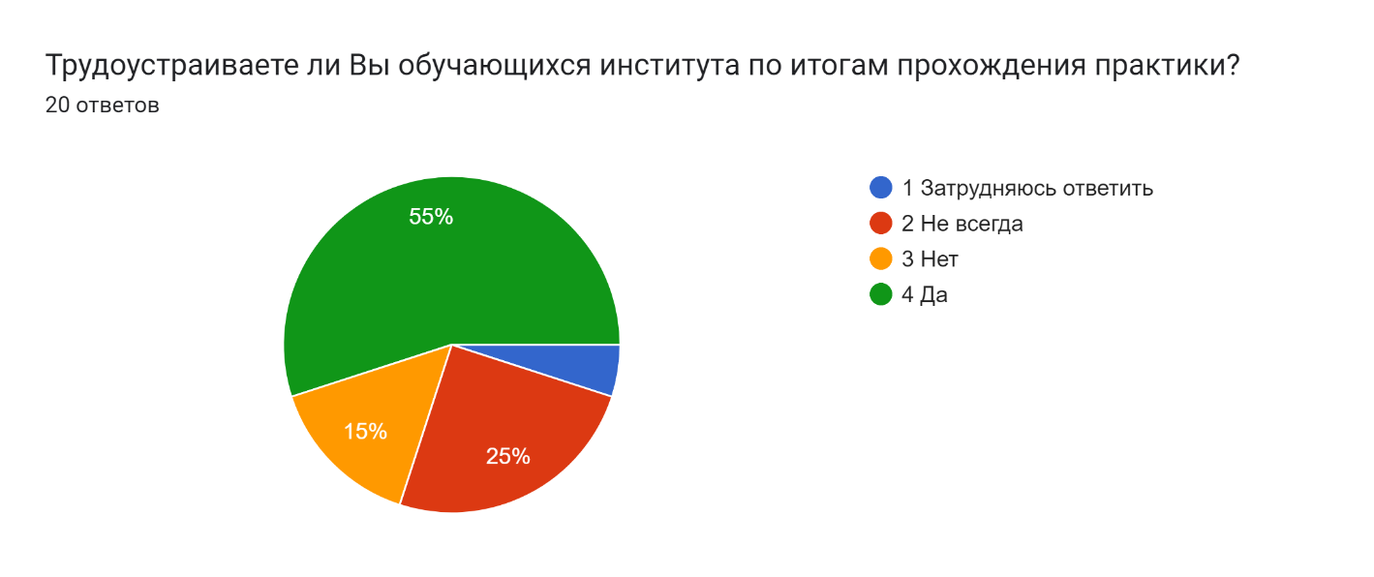
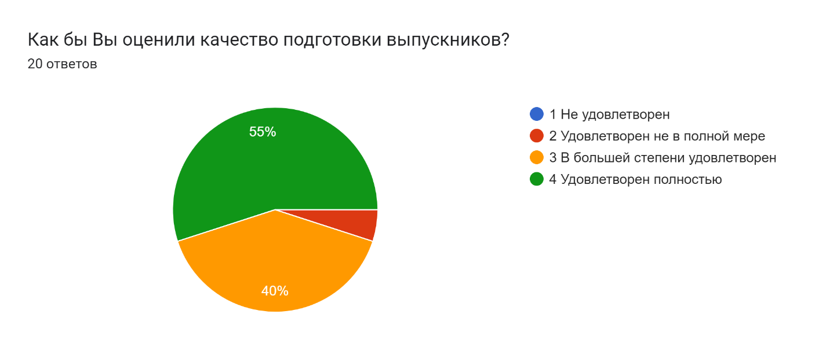
Ответы работодателей по критериям 4-хбалльной шкалы

Slide 17
Результаты анкетирования работодателей по оценке подготовки обучающихся в целом по Институту
Вопросы |  |  |  | Средний балл | Результаты анкетирования, % | Количество прошедших анкетирование
1 |  | Насколько Вы удовлетворены сотрудничеством с институтом? |  | 3,5 | 86% | 20
2 |  | Принимаете ли Вы участие в разработке образовательных программ института? |  | 3,0 | 74%
3 |  | Сотрудничаете ли Вы с кафедрами института в области актуализации и разработки учебных курсов? |  | 3,1 | 78%
4 |  | Сотрудничаете ли Вы в области преподавания и проведение мастер-классов в институте? |  | 2,1 | 51%
5 |  | Принимаете ли Вы обучающихся института на практику? |  | 3,8 | 95%
6 |  | Принимаете ли Вы участие в работе государственной экзаменационной комиссии института? |  | 3,1 | 78%
Участии работодателей в реализации ООП |  |  | Суммарный средний балл: | 3,0 | 77%
7 | Трудоустраиваете ли Вы обучающихся института по итогам прохождения практики? |  |  | 3,2 | 80%
Участии работодателей в трудоустройстве выпускников программы |  |  | Суммарный средний балл: | 3,2 | 80%
8 | Как бы Вы оценили качество подготовки выпускников? |  |  | 3,5 | 88%
Удовлетворённость работодателей качеством подготовки выпускников программы |  |  | Суммарный средний балл: | 3,5 | 88%
Степень удовлетворенности на данный момент |  |  |  | Итоговый средний балл | Процентная удовлетворенность
Частичная удовлетворенность |  |  |  | 3,1 | 79%

Slide 18
2.3 Оценка удовлетворенности качеством образовательной деятельности студентами за 2022 год
РИ(Ф) МПУ

Slide 19
Количество студентов очной формы обучения, принявших участие в анкетировании
 | Направление подготовки | Группа | Количество проголосовавших | Процент проголосовавших | Всего человек
Бакалавриат | 07.03.01 | 221Р91 | 11 | 50% | 22
 |  | 211Р91 | 19 | 83% | 23
 |  | 201Р91 | 9 | 75% | 12
 |  | 201Р92 | 0 | 0% | 14
 |  | 191Р91 | 0 | 0% | 16
 |  | 181Р91 | 1 | 9% | 11
 | 08.03.01 Промышленное и гражданское строительство | 221Р11 | 13 | 46% | 28
 |  | 211Р11 | 11 | 44% | 25
 |  | 201Р11 | 9 | 56% | 16
 |  | 191Р11 | 10 | 56% | 18
 | 08.03.01 Строительство автомобильных дорог и аэродромов | 201Р12 | 0 | 0% | 5
 |  | 191Р12 | 6 | 75% | 8
 | 09.03.01 | 221Р01 | 2 | 7% | 27
 |  | 211Р01 | 14 | 64% | 22
 |  | 201Р01 | 1 | 13% | 8
 | 13.03.02 | 221Р31 | 9 | 100% | 9
 |  | 211Р31 | 3 | 50% | 6
 |  | 201Р31 | 0 | 0% | 17
 |  | 191Р31 | 8 | 47% | 17
 | 15.03.05 | 221Р41 | 5 | 100% | 5
 |  | 211Р41 | 11 | 46% | 24
 |  | 201Р41 | 10 | 83% | 12
 |  | 191Р41 | 3 | 100% | 3
 | 23.03.03 | 191Р51 | 3 | 50% | 6
 | 38.03.01 | 221Р71 | 11 | 100% | 11
 |  | 211Р71 | 16 | 89% | 18
 |  | 201Р71 | 20 | 83% | 24
 |  | 191Р71 | 25 | 100% | 25
 |  | 191Р72 | 12 | 60% | 20
 | 38.03.02 | 211Р81 | 8 | 80% | 10
 |  | 201Р81 | 4 | 80% | 5
 |  | 191Р81 | 11 | 73% | 15
 | 54.03.01 | 221Р111 | 13 | 100% | 13
 |  | 211Р111 | 6 | 86% | 7
 | 27.03.04 | 221Р101 | 4 | 100% | 4
Направление подготовки | Группа | Количество проголосовавших | Процент проголосовавших | Всего человек | Общий процент проголосовавших
Специалитет | 08.05.01 | 221Р21 | 7 | 64% | 11
 |  | 211Р21 | 3 | 23% | 13
 |  | 201Р21 | 17 | 89% | 19
 |  | 191Р21 | 13 | 50% | 26
 |  | 181Р21 | 1 | 7% | 15
 |  | 181Р22 | 10 | 77% | 13
 |  | 171Р21 | 16 | 89% | 18
 |  | 171Р22 | 0 | 0% | 17
 | 23.05.01 | 221Р61 | 5 | 45% | 11
 |  | 211Р61 | 11 | 61% | 18
 |  | 201Р61 | 1 | 11% | 9
 |  | 191Р61 | 0 | 0% | 8
Магистратура | 08.04.01 | 224Р11 | 0 | 0% | 7
 |  | 214Р11 | 0 | 0% | 3
 | 07.04.01 | 224Р92 | 1 | 10% | 10
 |  | 214Р92 | 5 | 45% | 11
 | 15.04.05 | 224Р41 | 0 | 0% | 9
 |  | 214Р41 | 0 | 0% | 3
 | 13.04.02 | 224Р31 | 1 | 17% | 6
Общее количество/ процент проголосовавших
389 чел./ 52%

Slide 20
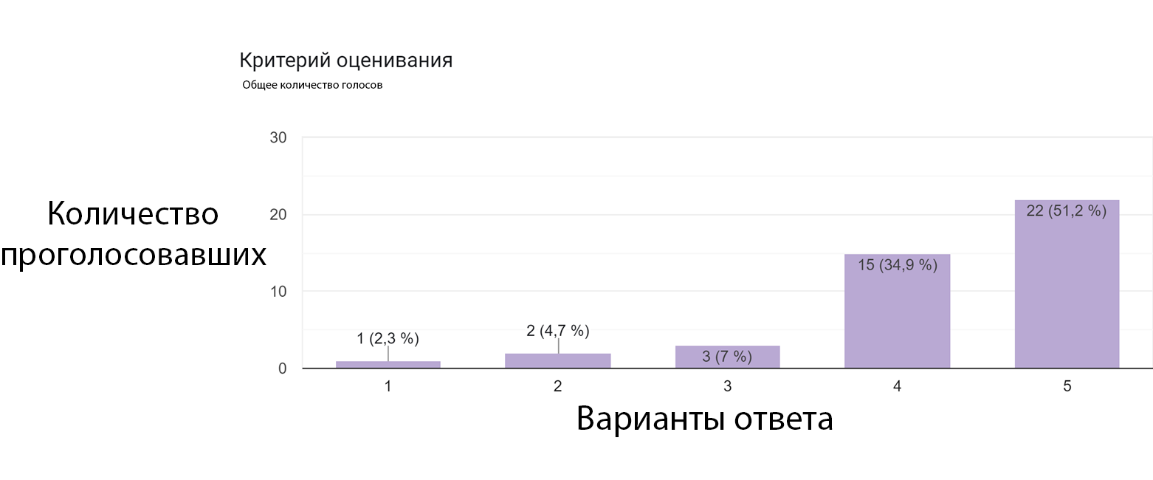
Результаты анкетирования студентов
Студенты оценивали критерии по 5-балльной шкале (от 1 до 5), где:
1 – “Не удовлетворяет”,
5 – “Полностью удовлетворяет”

Slide 21
Общие результаты анкетирования обучающихся
Вопросы обучающимся |  | Средний балл | Результаты анкетирования, % | Количество прошедших анкетирование
1. | Соответствует ли структура программы Вашим ожиданиям? (присутствуют все дисциплины, изучение которых, по Вашему мнению, необходимо для ведения будущей профессиональной деятельности; нет дублирования дисциплин; нет нарушения логики преподавания дисциплин и т.п.) | 4,0 | 80% | 389
2. | Удовлетворяет ли Вашим потребностям выделяемый объем времени, отведенный на лекционные занятия? | 4,4 | 87%
3. | Насколько полно Вам предоставляется возможность выбора дисциплин? | 3,3 | 65%
Удовлетворенность структурой программы |  | Суммарный средний балл: 3,9 | 78%
4. | Насколько учебный процесс обеспечен учебниками, учебными и методическими пособиями, научной литературой и т.д. в электронной форме? | 4,2 | 84%
5. | Насколько учебный процесс обеспечен учебниками, учебными и методическими пособиями, научной литературой и т.д. в печатной форме? | 3,9 | 79%
6. | Удовлетворяет ли Вашим потребностям литература, имеющаяся в электронно-библиотечных системах вуза? | 4,2 | 83%
7. | Каково качество сопровождения самостоятельной работы студентов, наличие методических материалов и рекомендаций? | 4,1 | 82%
Удовлетворенность учебно-методическим обеспечением программы |  | Суммарный средний балл: 4,1 | 82%
8. | Насколько удовлетворяет Вашим потребностям вся информация, касающаяся учебного процесса, внеучебных мероприятий? | 4,2 | 84%
9. | Оцените, пожалуйста, качество подключения к ЭБС из любой точки, где есть сеть Интернет как внутри ОО, так и вне ее | 4,2 | 83%
10. | Какова Ваша удовлетворенность организацией и проведением практик? | 4,0 | 80%
11. | Оцените организацию научно-исследовательской деятельности студентов (возможность участия в конференциях, семинарах, т.п.) | 4,4 | 88%
12. | Насколько Вы удовлетворены организацией проведения преподавателями индивидуальных консультаций в ходе семестра? | 4,2 | 84%
13. | Насколько полно размещены учебно-методические материалы по ООП в ЭИОС вуза (наличие УП, рабочих программ дисциплин, программ практик и пр.) | 4,1 | 82%
Удовлетворенность условиями реализации программы |  | Суммарный средний балл: 4,2 | 84%
14. | Удовлетворяет ли Вас качество аудиторий, помещений кафедр, фондов читального зала и библиотеки, учебных лаборатории и оборудования? | 4,1 | 82%
15. | Насколько удовлетворяют Вашим потребностям помещения для самостоятельной работы (Вы имеете свободный доступ в эти помещения, они оснащены компьютерной техникой с выходом в сеть «Интернет», подключены к ЭБС, имеется доступ к профессиональным базам и пр.)? | 4,1 | 81%
16. | Удовлетворяет ли Вашим потребностям лабораторное оборудование, необходимое для реализации программы? | 4,0 | 80%
Удовлетворенность материально-техническим обеспечением программы |  | Суммарный средний балл: 4,1 | 81%
17. | Предоставляется ли Вам возможность оценивания содержания, организации и качества учебного процесса в целом, а также работы отдельных преподавателей? | 4,0 | 81%
18. | Оцените возможность творческого самовыражения/развития (спорт., культ. и др. секции) | 4,4 | 87%
19. | Оцените оперативность и результативность реагирования на Ваши запросы (на кафедру, в деканат, к руководству вуза) | 4,2 | 84%
20. | Насколько Вы удовлетворены тем, что обучаетесь в данной ОО и на данном направлении подготовки (специальности)? | 4,2 | 85%
Общая удовлетворенность качеством предоставления образовательных услуг по программе |  | Суммарный средний балл: 4,2 | 84%
 | Степень удовлетворенности на данный момент | Процентная удовлетворенность
 | Полная удовлетворенность – 4,1 | 82%

Slide 22
Степень удовлетворенности образовательной деятельностью студентов по направлениям подготовки
< 50% - Неудовлетворенность
50% ≤ x < 65% - Частичная неудовлетворенность
65% ≤ x < 80% - Частичная удовлетворенность
≥ 80% - Полная удовлетворенность

Slide 23
Студенты оценивали критерии по 5-балльной шкале
(от 1 до 5), где:
1 – “Не удовлетворяет”,
5 – “Полностью удовлетворяет”
Оценка студентов работы кафедр по направлениям

Slide 24
Оценка студентов воспитательной работы института по направлениям подготовки/специальностям

Slide 25
Студенты оценивали критерии по 2-балльной шкале
(Да или Нет):
Оценка студентами материального и санитарного состояния кафедр

Slide 26
Оценка студентами материального и санитарного состояния кафедр

Slide 27
Оценка студентами обеспечения учебным материалом

Slide 28
3. Результаты анкетирования «Преподаватель глазами студента»
(15.04.2023)
РИ(Ф) МПУ

Slide 29
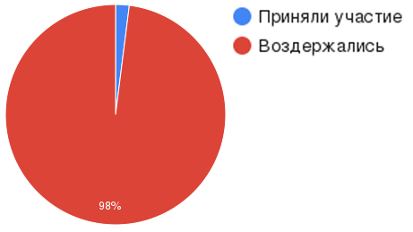
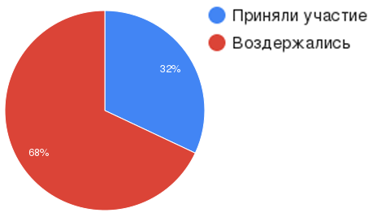
Количество студентов, принявших участие в анкетировании «Преподаватель глазами студентов» (всего – 455 человек 16 направлений подготовки)
Очная-заочная форма обучения
Очная форма обучения
Среднее профессиональное образование
Студенты оценивали преподавателей по следующим критериям по 5-балльной шкале (от 1 до 5), где:
1 – “Не удовлетворяет”,
5 – “Полностью удовлетворен”

Slide 30
Общие результаты по итогам анкетирования студентов РИ(Ф)МПУ в марте 2023 г.
< 50% - Неудовлетворенность
50% ≤ x < 65% - Частичная неудовлетворенность
65% ≤ x < 80% - Частичная удовлетворенность
≥ 80% - Полная удовлетворенность
07.03.01 – 52 человека;
08.03.01 «ПГС» – 42 человека;
08.03.01 «САД» – 11 человек;
09.03.01 – 26 человек;
13.03.02 – 26 человек;
15.03.05 – 35 человек;
23.03.03 – 5 человек;
27.03.04 – 4 человека;
38.03.01 – 71 человек;
38.03.02 – 24 человека;
54.03.01 – 16 человек;
08.05.01 – 92 человека;
23.05.01 – 26 человек;
07.04.01 – 5 человек;
15.04.05 – 4 человека;
23.02.07 – 16 человек.

Slide 31
Общие результаты оценок ППС по итогам анкетирования студентов РИ(Ф)МПУ в марте 2023 г.
1. Ясное и доступное изложение материала | 4,5
2. Умение вызвать и поддержать интерес к предмету, вести диалог со студенческой аудиторией (возможность задавать вопросы, дискутировать), способность профессионально отвечать на вопросы студентов | 4,4
3. Соразмерность требований на экзаменах и зачетах изученному программному материалу | 4,5
4. Объективность в оценке знаний студентов | 4,5
5. Умение поддержать дисциплину на занятиях | 4,6
6. Использование современных методов обучения (презентации, деловые игры, работа на интернет-форумах, допустимость использования электронной почты для контроля СРС и т.д.) | 4,3
7. Вовлечение студентов в научную деятельность (к написанию статей, научных работ; к участию в научных конференциях, олимпиадах, грантовых конкурсах) | 4
8. Культура речи (дикция, громкость голоса, грамотность, выразительность) | 4,5
9. Способствует ли он личностному и профессиональному развитию студента | 4,3
10. Профессиональные и личностные качества педагога соответствуют вашему представлению о педагоге университета | 4,5
11. Доброжелательность и тактичность по отношению к студентам | 4,5
Суммарная средняя оценка преподавателей | 4,4

Slide 32
Результаты анкетирования обучающихся по направлениям подготовки и специальностям РИ(Ф)МПУ
Место в рейтинге | Направление | Средний балл
1 | 15.04.05 (4 человека) | 4,9
 | 23.03.03 (5 человек) | 4,9
 | 07.04.01 (5 человек) | 4,9
2 | 23.02.07 (16 человек) | 4,7
3 | 38.03.01 (71 человек) | 4,6
 | 09.03.01 (26 человек) | 4,6
 | 23.05.01 (26 человек) | 4,6
 | 13.03.02 (26 человек) | 4,6
4 | 38.03.02 (24 человека) | 4,5
5 | 08.05.01 (92 человека) | 4,4
 | 08.03.01 САД (11 человек) | 4,4
6 | 15.03.05 (35 человек) | 4,3
 | 07.03.01 (52 человека) | 4,3
 | 27.03.04 (4 человека) | 4,3
7 | 54.03.01 (16 человек) | 4,2
8 | 08.03.01 ПГС (42 человека) | 4,1

Slide 33
Средние студенческие оценки преподавателей (СОП) по критериям и кафедрам
Критерий |  | Общий по вузу | АиТТС | АГиД | ИБиМ | ИиИТ | ПГС | ЭСиТМ
1 | Ясное и доступное изложение материала | 4,5 | 4,6 | 4,2 | 4,6 | 4,8 | 4,3 | 4,4
2 | Умение вызвать и поддержать интерес к предмету, вести диалог со студенческой аудиторией (возможность задавать вопросы, дискутировать), способность профессионально отвечать на вопросы студентов | 4,4 | 4,6 | 4,1 | 4,5 | 4,7 | 4,2 | 4,2
3 | Соразмерность требований на экзаменах и зачетах изученному программному материалу | 4,5 | 4,6 | 4,4 | 4,7 | 4,8 | 4,3 | 4,1
4 | Объективность в оценке знаний студентов | 4,5 | 4,7 | 4,3 | 4,7 | 4,7 | 4,3 | 4,2
5 | Умение поддержать дисциплину на занятиях | 4,6 | 4,8 | 4,4 | 4,7 | 4,8 | 4,4 | 4,6
6 | Использование современных методов обучения (презентации, деловые игры, работа на интернет-форумах, допустимость использования электронной почты для контроля СРС и т.д.) | 4,3 | 4,6 | 4,1 | 4,3 | 4,6 | 4,2 | 4,3
7 | Вовлечение студентов в научную деятельность (к написанию статей, научных работ; к участию в научных конференциях, олимпиадах, грантовых конкурсах) | 4,1 | 4,3 | 3,7 | 4,1 | 4,2 | 4,1 | 3,9
8 | Культура речи (дикция, громкость голоса, грамотность, выразительность) | 4,5 | 4,7 | 4,3 | 4,6 | 4,9 | 4,3 | 4,5
9 | Способствует ли он личностному и профессиональному развитию студента | 4,3 | 4,6 | 4,1 | 4,4 | 4,6 | 4,2 | 4
10 | Профессиональные и личностные качества педагога соответствуют вашему представлению о педагоге университета | 4,4 | 4,7 | 4,2 | 4,6 | 4,8 | 4,1 | 4,2
11 | Доброжелательность и тактичность по отношению к студентам | 4,5 | 4,8 | 4,2 | 4,7 | 4,8 | 4,2 | 4,3
 | Общий средний балл по всем критериям | 4,4 | 4,6 | 4,2 | 4,5 | 4,7 | 4,2 | 4,2

Slide 34
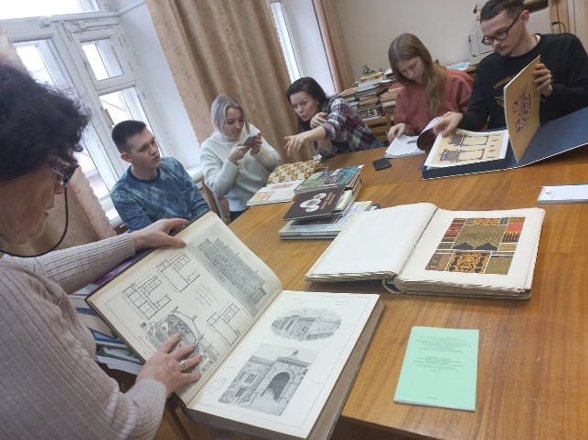
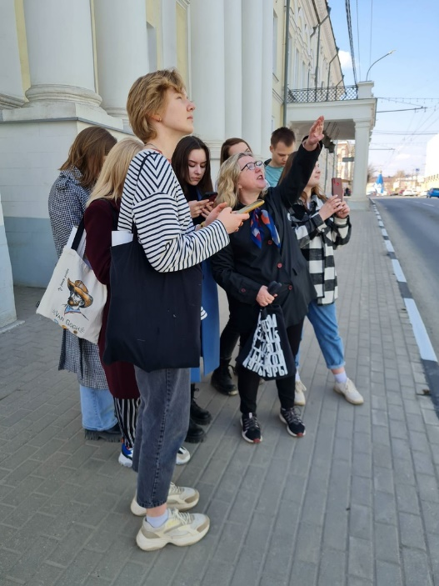
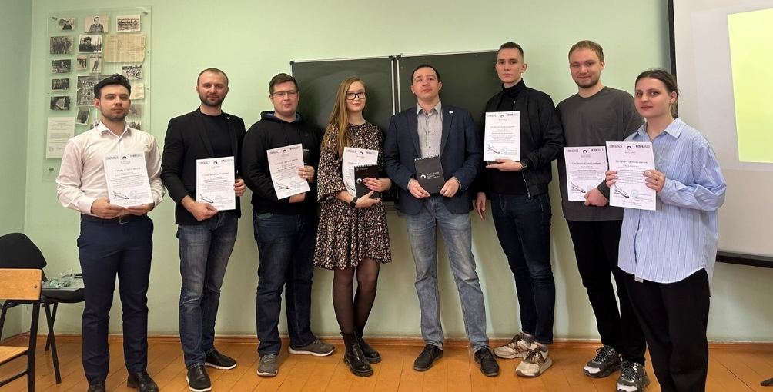
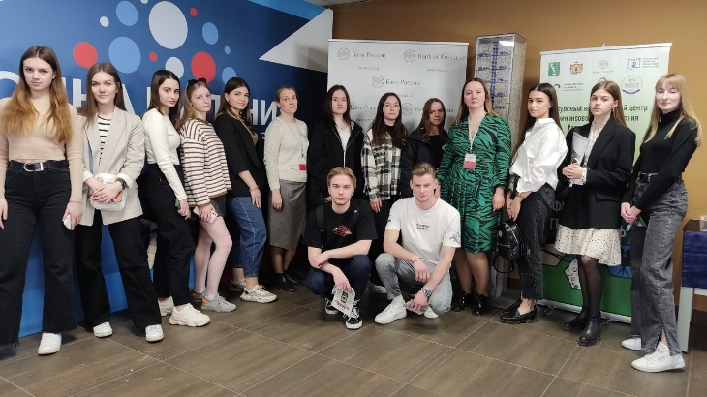
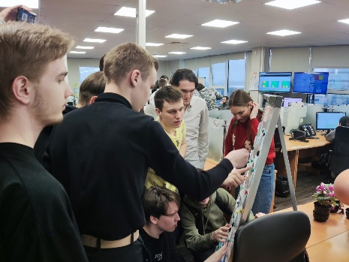
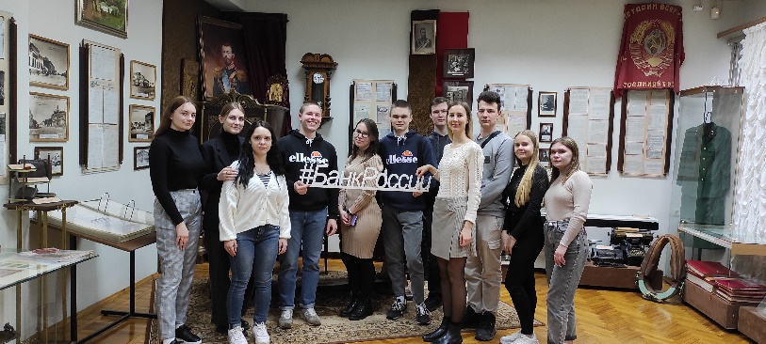
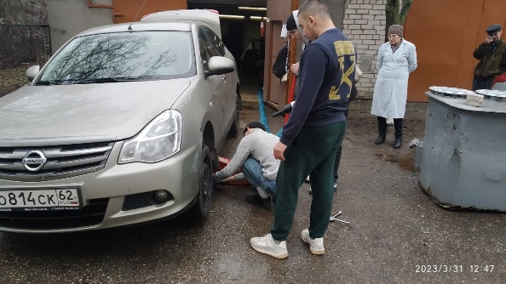
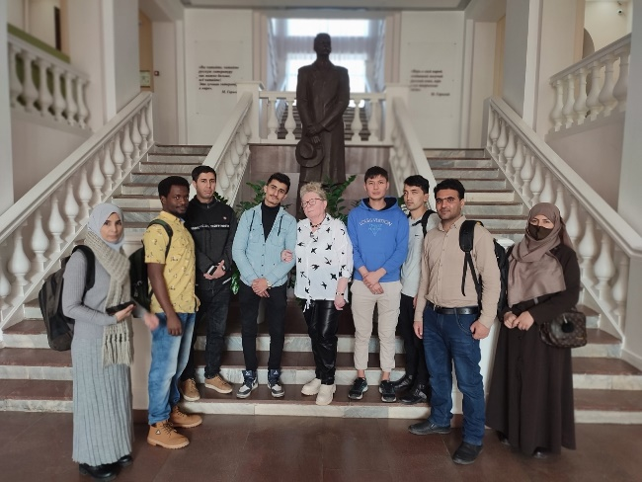
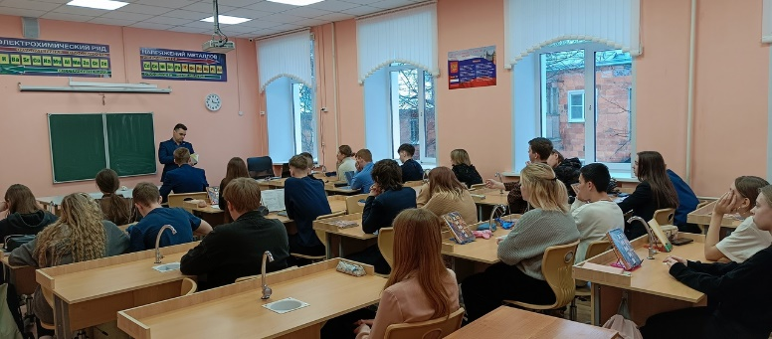
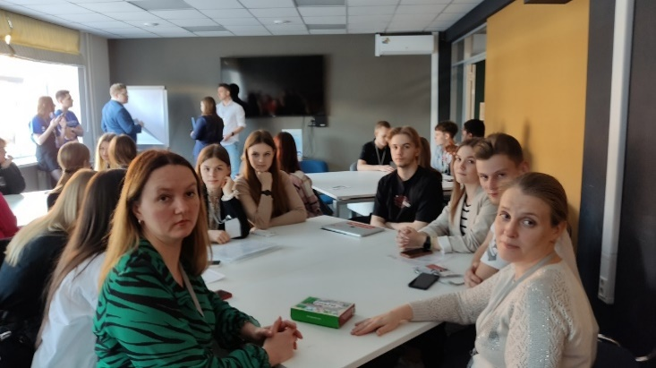
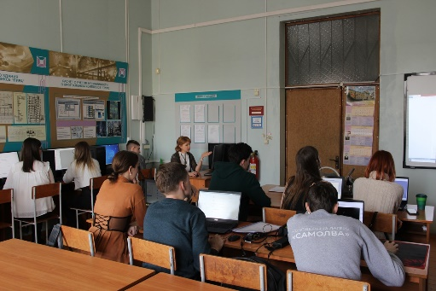
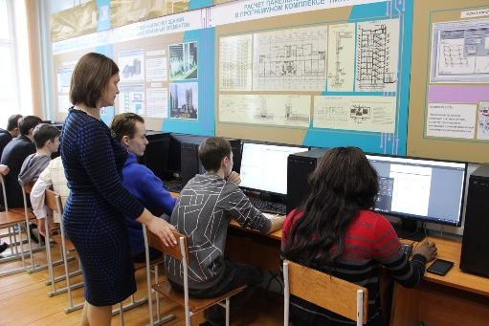
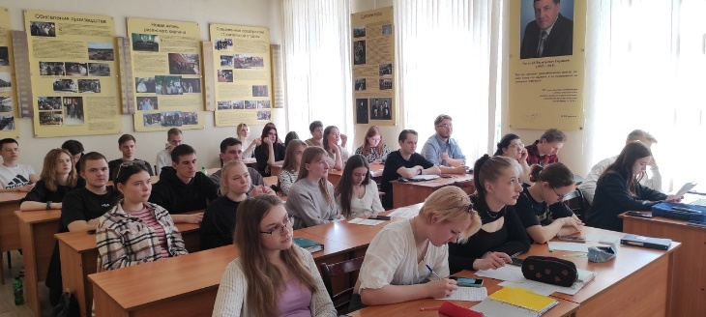
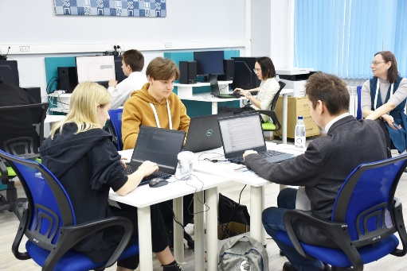
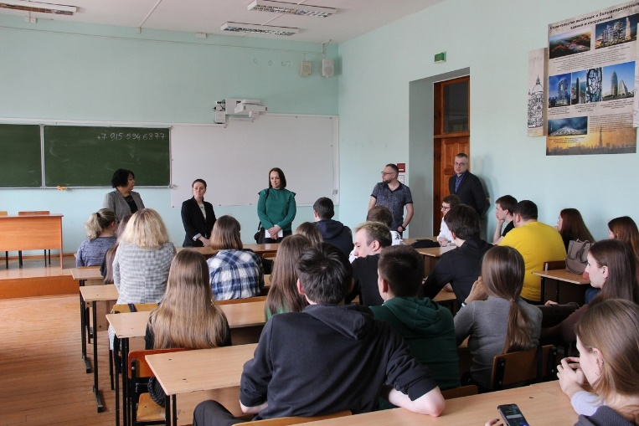
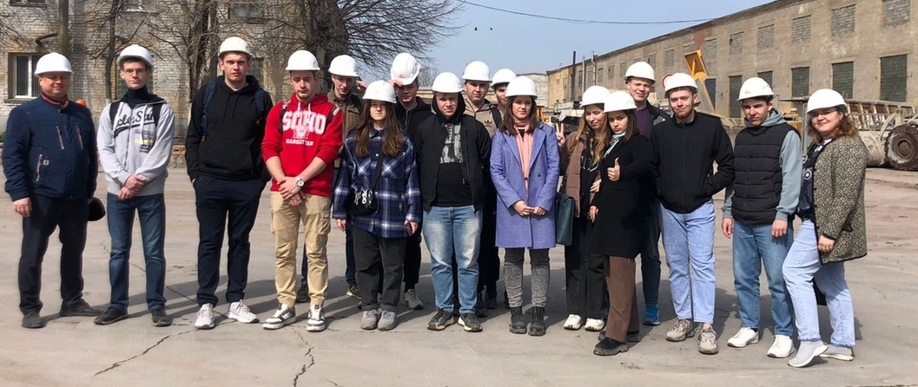
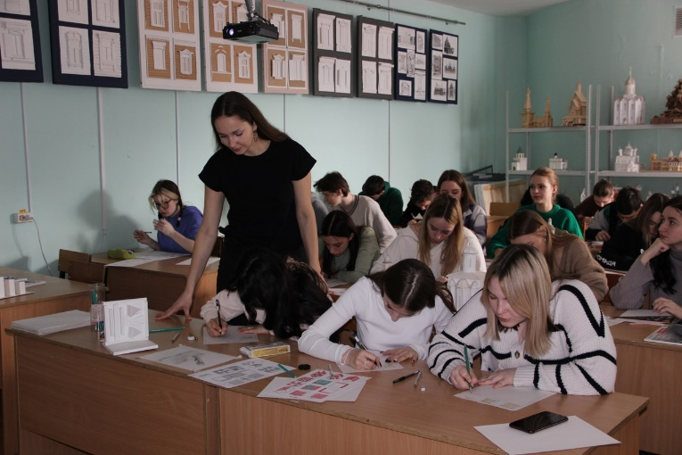
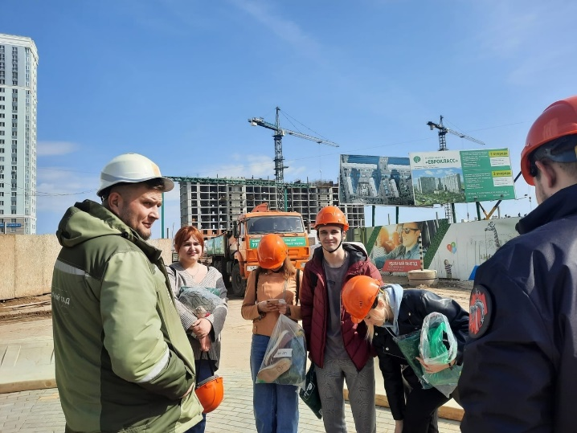
Политех – лучше всех!

